Slide 1
Frontend

Slide 2
Тизер курса

Slide 3

course teaser

Slide 4

course teaser

Slide 5
course teaser

Slide 6

course teaser

Slide 7
course teaser

Slide 8
История веба

Slide 9
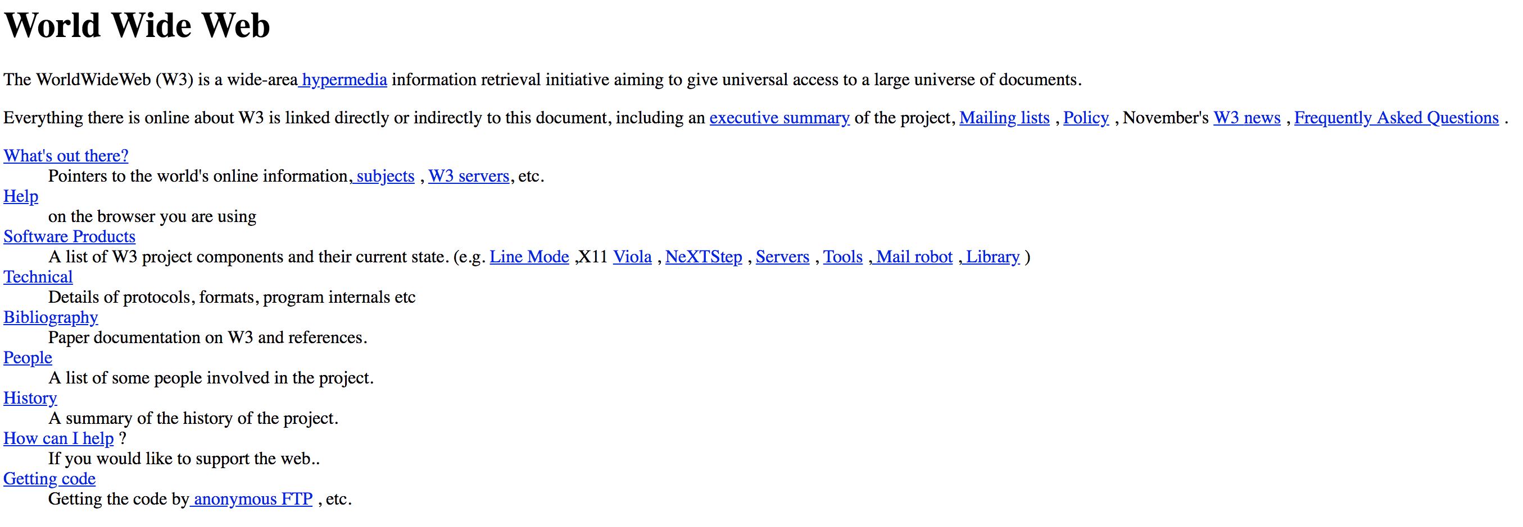
early days

Slide 10
early days

Slide 11
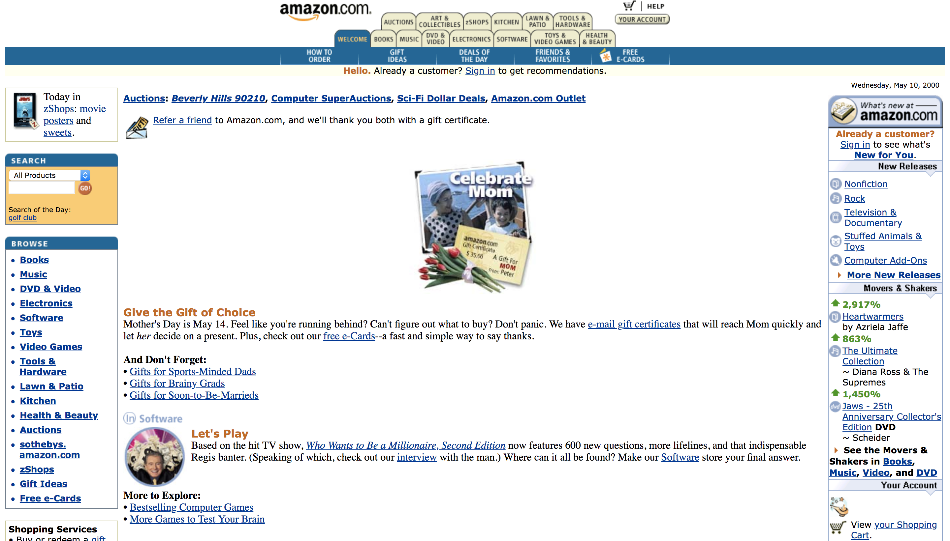
progress

Slide 12
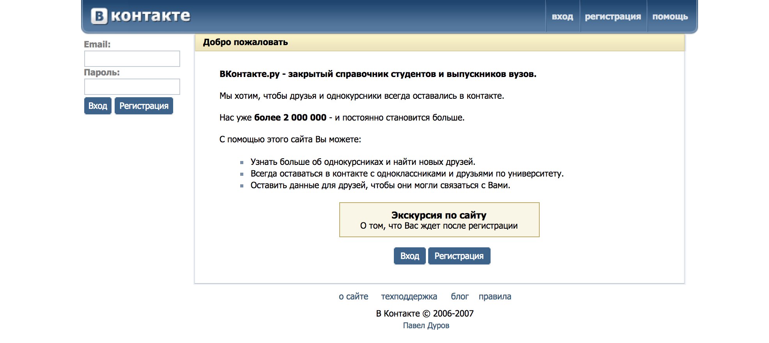
web 2.0

Slide 13
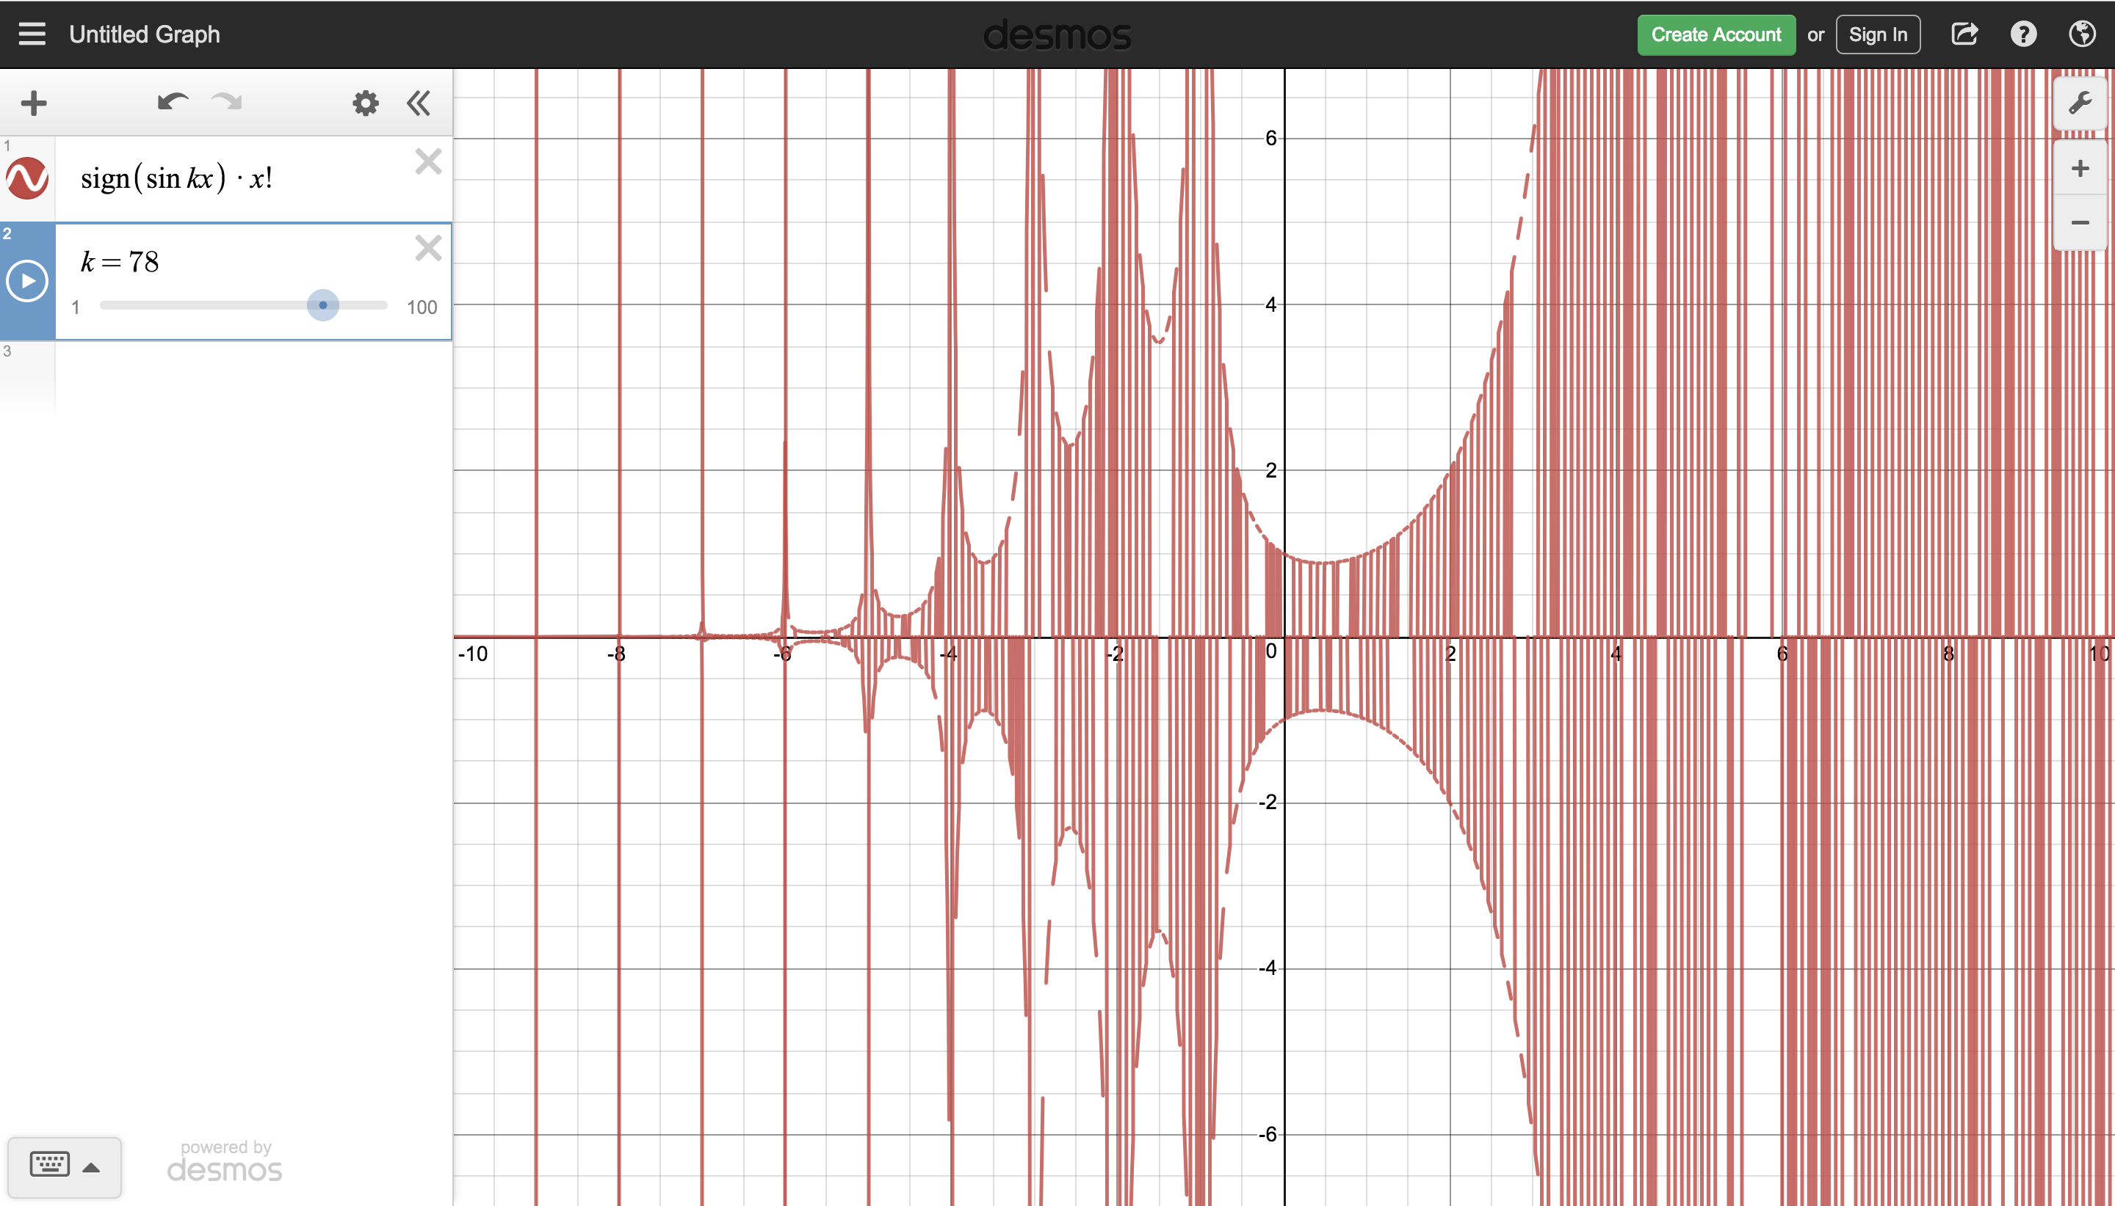
cool stuff

Slide 14


Slide 15
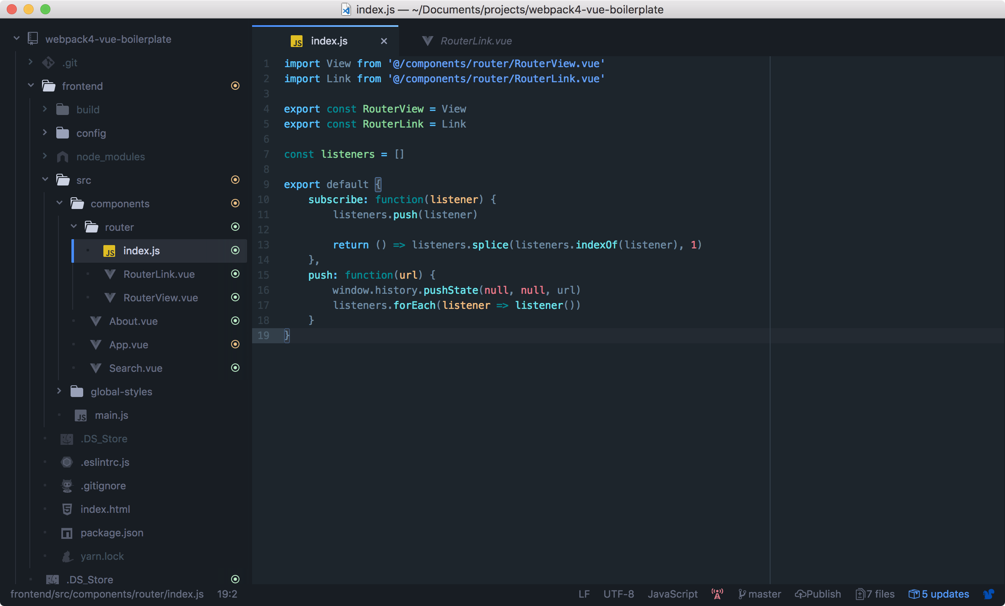
atom

Slide 16
discord

Slide 17
HTML

Slide 18
Hello World

Slide 19
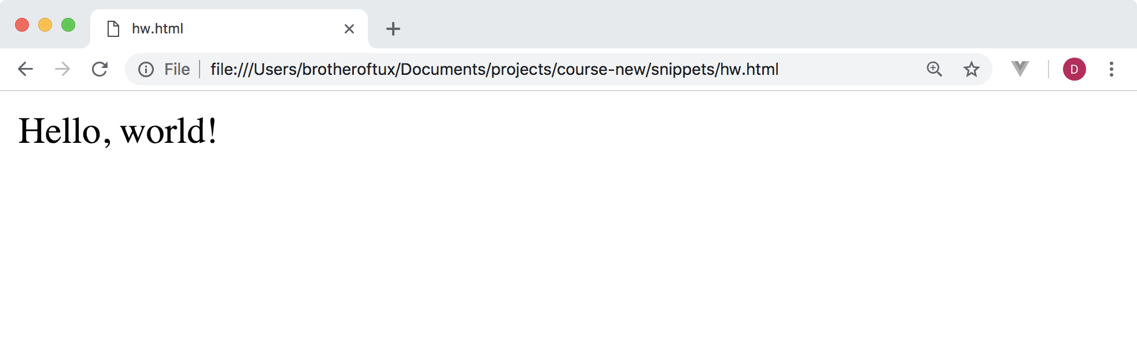
index.html
Hello, world!
html hello world

Slide 20
Синтаксис

Slide 21
<tag>
теги

Slide 22
символ закрытия
<tag> </tag>
теги

Slide 23
<br />
теги

Slide 24
<b> this is bold </b>
теги

Slide 25
<i> this is italics </i>
теги

Slide 26
<div> content </div>
теги – div

Slide 27
owo whats dis
<div> content </div>
теги – div

Slide 28
nested.html
<div>
<div> Какой-то блок </div>
<div>
Нырнём поглубже
<div> Достаточно. </div>
</div>
</div>
вложенные теги

Slide 29
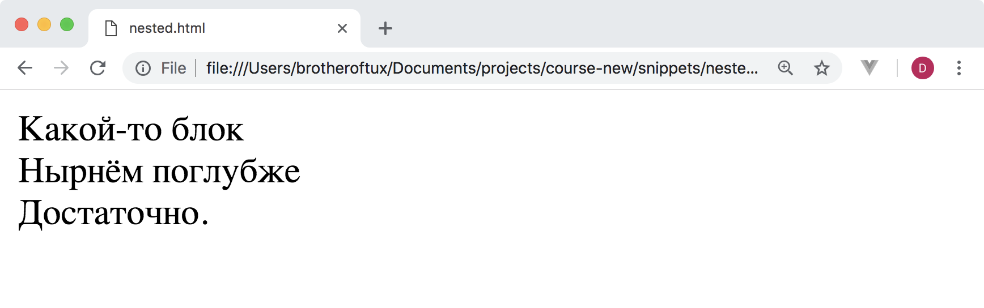
вложенные теги

Slide 30
nested.html
<div>
<div> Какой-то блок </div>
<div>
Нырнём поглубже
<div> Достаточно. </div>
</div>
</div>
<div>
<div>
<div>
<div>
DOM Tree
вложенные теги

Slide 31
<span> content </span>
span и div

Slide 32
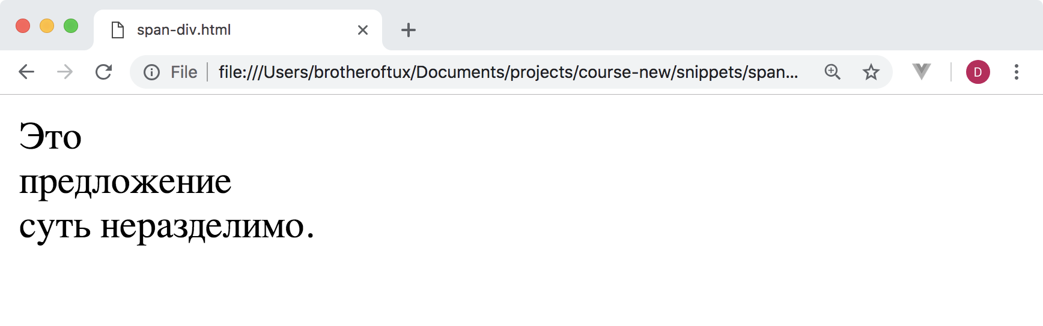
span-div.html
Это <div> предложение </div> суть неразделимо.
всё испортил

Slide 33
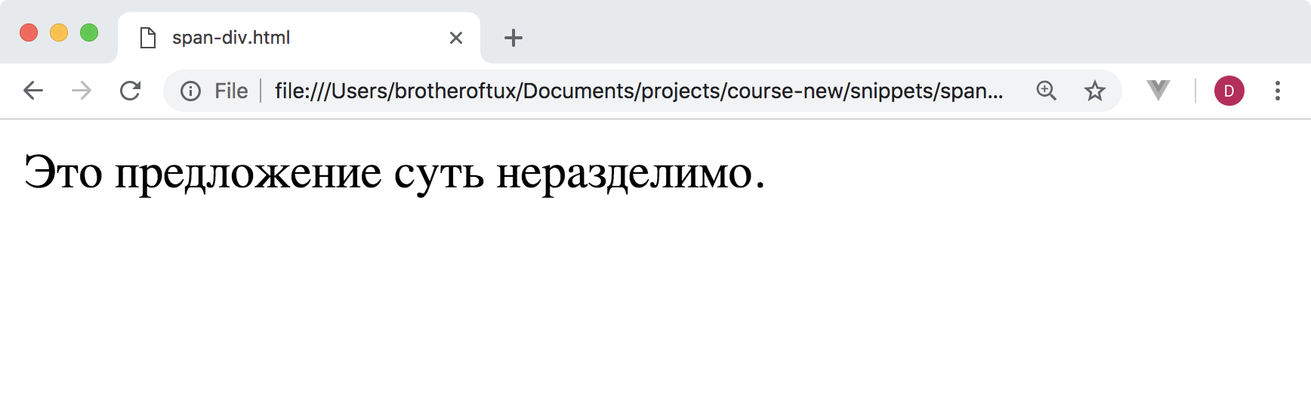
span-div.html
Это <span> предложение </span> суть неразделимо.
as intended

Slide 34
<tag attr='value'>
атрибуты

Slide 35
имя атрибута
<tag attr='value'>
атрибуты

Slide 36
значение атрибута
<tag attr='value'>
атрибуты

Slide 37
<script defer>
атрибуты

Slide 38
<div class='name'>
<div id='someid'>
важные атрибуты

Slide 39
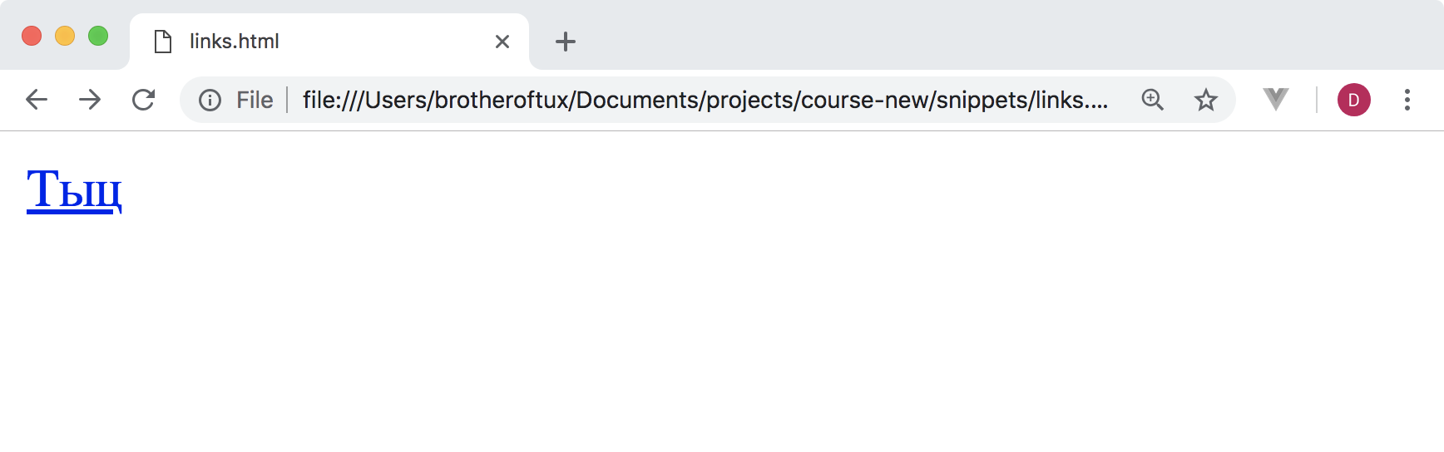
links.html
<a href='https://google.com'>Тыц</a>
h for hypertext

Slide 40
&mdash;
спецсимволы

Slide 41
имя спецсимвола
&mdash;
спецсимволы

Slide 42
index.html
<!doctype html>
<html>
<head>
<title>
Домашняя страница Васи Пупкина
</title>
</head>
<body>
...
</body>
</html>
scaffold

Slide 43
CSS

Slide 44
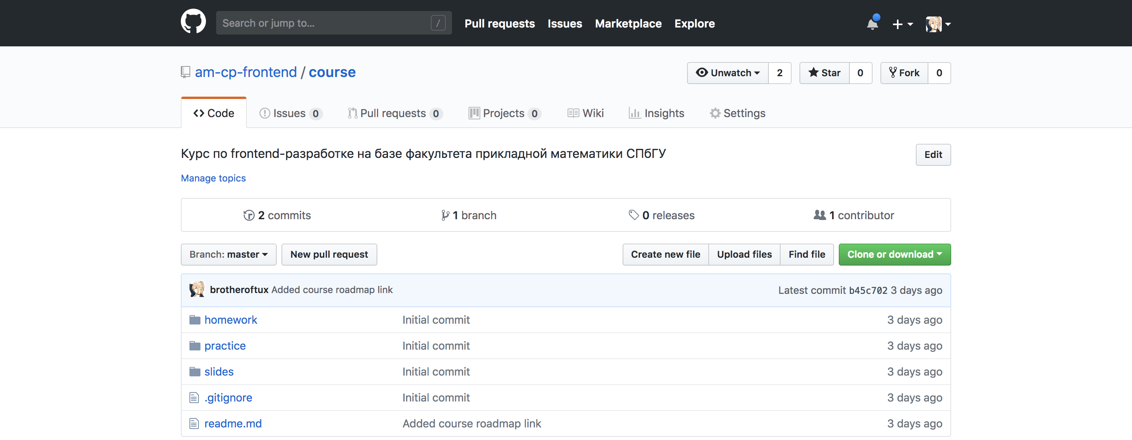
pretty good

Slide 45
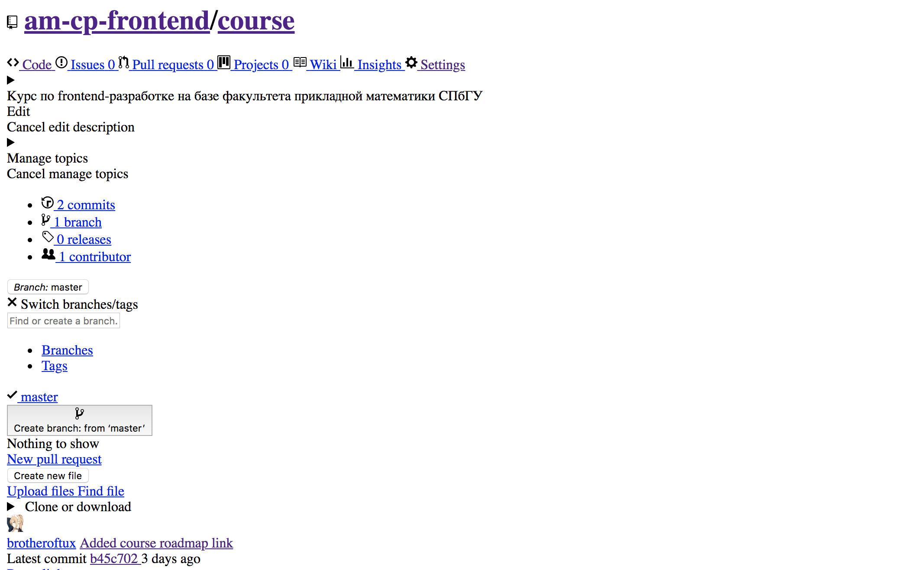
why

Slide 46
why

Slide 47
Синтаксис

Slide 48
selector {
property: value;
}
basic syntax

Slide 49
selector {
property: value;
}
basic syntax

Slide 50
Селекторы

Slide 51
<div class='name'>
<div id='someid'>
важные атрибуты

Slide 52
.className
#idValue
div
селекторы

Slide 53
«точка»
.className
#idValue
div
селекторы

Slide 54
.className
#idValue
div
«решётка»
селекторы

Slide 55
.className
#idValue
div
валидное имя тега
селекторы

Slide 56
span.html
Это <span class='yellow'>предложение</span> суть неразделимо.
style.css
.yellow {
background-color: yellow;
}
by-class selector

Slide 57
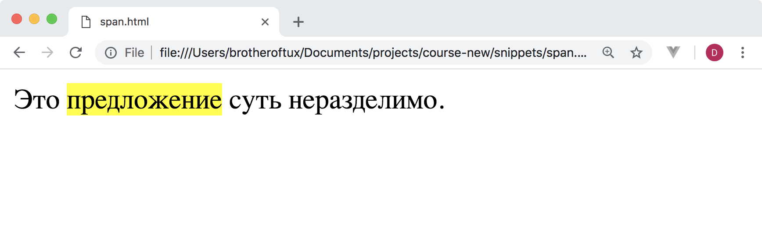
by-class selector

Slide 58
span.html
Это <span id='yellow'>предложение</span> суть неразделимо.
style.css
#yellow {
background-color: yellow;
}
by-id selector

Slide 59
by-class selector

Slide 60
span.html
Это <span>предложение</span> суть неразделимо.
style.css
span {
background-color: yellow;
}
by-tag selector

Slide 61
by-tag selector

Slide 62
properties.css
width: 768px;
color: #fcfcfc;
background-color: green;
box-shadow: 0px 0px 15px rgba(0, 0, 0, 0.2);
margin: 7px;
padding: 25px;
font-family: 'PT Sans', sans-serif;
font-size: 24px;
cursor: pointer;
border-radius: 3px;
text-align: right;
// and many many more
многообразие свойств

Slide 63
properties.css
width: 768px;
color: #fcfcfc;
background-color: green;
box-shadow: 0px 0px 15px rgba(0, 0, 0, 0.2);
margin: 7px;
padding: 25px;
font-family: 'PT Sans', sans-serif;
font-size: 24px;
cursor: pointer;
border-radius: 3px;
text-align: right;
// and many many more
многообразие свойств

Slide 64
properties.css
width: 768px;
color: #fcfcfc;
background-color: green;
box-shadow: 0px 0px 15px rgba(0, 0, 0, 0.2);
margin: 7px;
padding: 25px;
font-family: 'PT Sans', sans-serif;
font-size: 24px;
cursor: pointer;
border-radius: 3px;
text-align: right;
// and many many more
многообразие свойств

Slide 65
properties.css
width: 768px;
color: #fcfcfc;
background-color: green;
box-shadow: 0px 0px 15px rgba(0, 0, 0, 0.2);
margin: 7px;
padding: 25px;
font-family: 'PT Sans', sans-serif;
font-size: 24px;
cursor: pointer;
border-radius: 3px;
text-align: right;
// and many many more
многообразие свойств

Slide 66
properties.css
width: 768px;
color: #fcfcfc;
background-color: green;
box-shadow: 0px 0px 15px rgba(0, 0, 0, 0.2);
margin: 7px;
padding: 25px;
font-family: 'PT Sans', sans-serif;
font-size: 24px;
cursor: pointer;
border-radius: 3px;
text-align: right;
// and many many more
многообразие свойств

Slide 67
properties.css
width: 768px;
color: #fcfcfc;
background-color: green;
box-shadow: 0px 0px 15px rgba(0, 0, 0, 0.2);
margin: 7px;
padding: 25px;
font-family: 'PT Sans', sans-serif;
font-size: 24px;
cursor: pointer;
border-radius: 3px;
text-align: right;
// and many many more
многообразие свойств

Slide 68
properties.css
width: 768px;
color: #fcfcfc;
background-color: green;
box-shadow: 0px 0px 15px rgba(0, 0, 0, 0.2);
margin: 7px;
padding: 25px;
font-family: 'PT Sans', sans-serif;
font-size: 24px;
cursor: pointer;
border-radius: 3px;
text-align: right;
// and many many more
многообразие свойств

Slide 69
properties.css
width: 768px;
color: #fcfcfc;
background-color: green;
box-shadow: 0px 0px 15px rgba(0, 0, 0, 0.2);
margin: 7px;
padding: 25px;
font-family: 'PT Sans', sans-serif;
font-size: 24px;
cursor: pointer;
border-radius: 3px;
text-align: right;
// and many many more
многообразие свойств

Slide 70
properties.css
width: 768px;
color: #fcfcfc;
background-color: green;
box-shadow: 0px 0px 15px rgba(0, 0, 0, 0.2);
margin: 7px;
padding: 25px;
font-family: 'PT Sans', sans-serif;
font-size: 24px;
cursor: pointer;
border-radius: 3px;
text-align: right;
// and many many more
многообразие свойств

Slide 71
properties.css
width: 768px;
color: #fcfcfc;
background-color: green;
box-shadow: 0px 0px 15px rgba(0, 0, 0, 0.2);
margin: 7px;
padding: 25px;
font-family: 'PT Sans', sans-serif;
font-size: 24px;
cursor: pointer;
border-radius: 3px;
text-align: right;
// and many many more
многообразие свойств

Slide 72
properties.css
width: 768px;
color: #fcfcfc;
background-color: green;
box-shadow: 0px 0px 15px rgba(0, 0, 0, 0.2);
margin: 7px;
padding: 25px;
font-family: 'PT Sans', sans-serif;
font-size: 24px;
cursor: pointer;
border-radius: 3px;
text-align: right;
// and many many more
многообразие свойств

Slide 73
properties.css
width: 768px;
color: #fcfcfc;
background-color: green;
box-shadow: 0px 0px 15px rgba(0, 0, 0, 0.2);
margin: 7px;
padding: 25px;
font-family: 'PT Sans', sans-serif;
font-size: 24px;
cursor: pointer;
border-radius: 3px;
text-align: right;
// and many many more
многообразие свойств

Slide 74
px
%
pt, in, em, cm
vw, vh
…
единицы измерения

Slide 75
px
%
pt, in, em, cm
vw, vh
…
единицы измерения

Slide 76
Некоторые свойства

Slide 77
margin
Ты
Эта шутка
margin и padding

Slide 78
padding
Ты
Эта шутка
margin и padding

Slide 79
shorthand.css
margin: 1px 2px 3px 4px;
// эквивалентно
margin-top: 1px;
margin-right: 2px;
margin-bottom: 3px;
margin-left: 4px;
// то же самое с padding
shorthand properties

Slide 80
border-radius:
0px
border-radius:
42px
border-radius

Slide 81
Но как это связать?

Slide 82
<link rel='stylesheet'
href='main.css' />
тег link

Slide 83
Практика

Slide 84
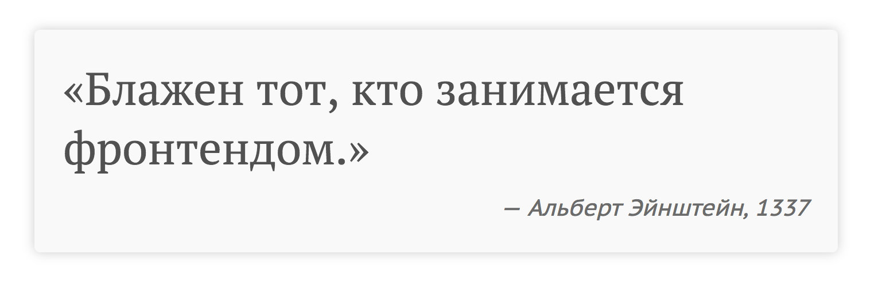
любое сходство с реальными людьми, живущими сейчас или умершими - случайность

Slide 85
практика

Slide 86
практика

Slide 87
практика

Slide 88
https://github.com/am-cp-frontend/course
<link rel='stylesheet' href='main.css' />
практика

